Slide 1
微服务划分工具的设计与实现
毕业答辩
计科1701 徐悦皓

Slide 2
目录
系统预期及最终成果
开发过程
盲审意见及修改内容

Slide 3
系统预期及最终成果 —— 算法（第二章）
预期
考察当前研究形式，总结不足之处
针对不足之处设计新算法
成果
发现不足之处：只延续模块划分思想；过于理论化，无实际使用价值（2.3部分）
设计新算法： 考虑微服务架构物理特性；设计实际部署的实验方案（2.5部分）
是该领域内突破性的一步

Slide 4
系统预期及最终成果 —— 算法（第二章）
算法效果（5.2部分）
逻辑层面：
设计逻辑性评价指标，与其他算法结果对比
物理层面：
将算法结果实际部署，测验对请求的响应时间

Slide 5
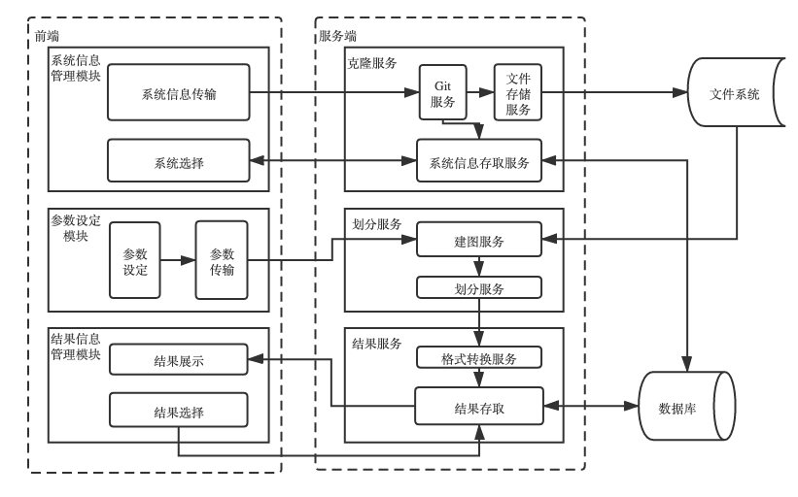
系统预期及最终成果 —— 系统（第四章）
预期
结合存储功能的划分工具
成果

Slide 6
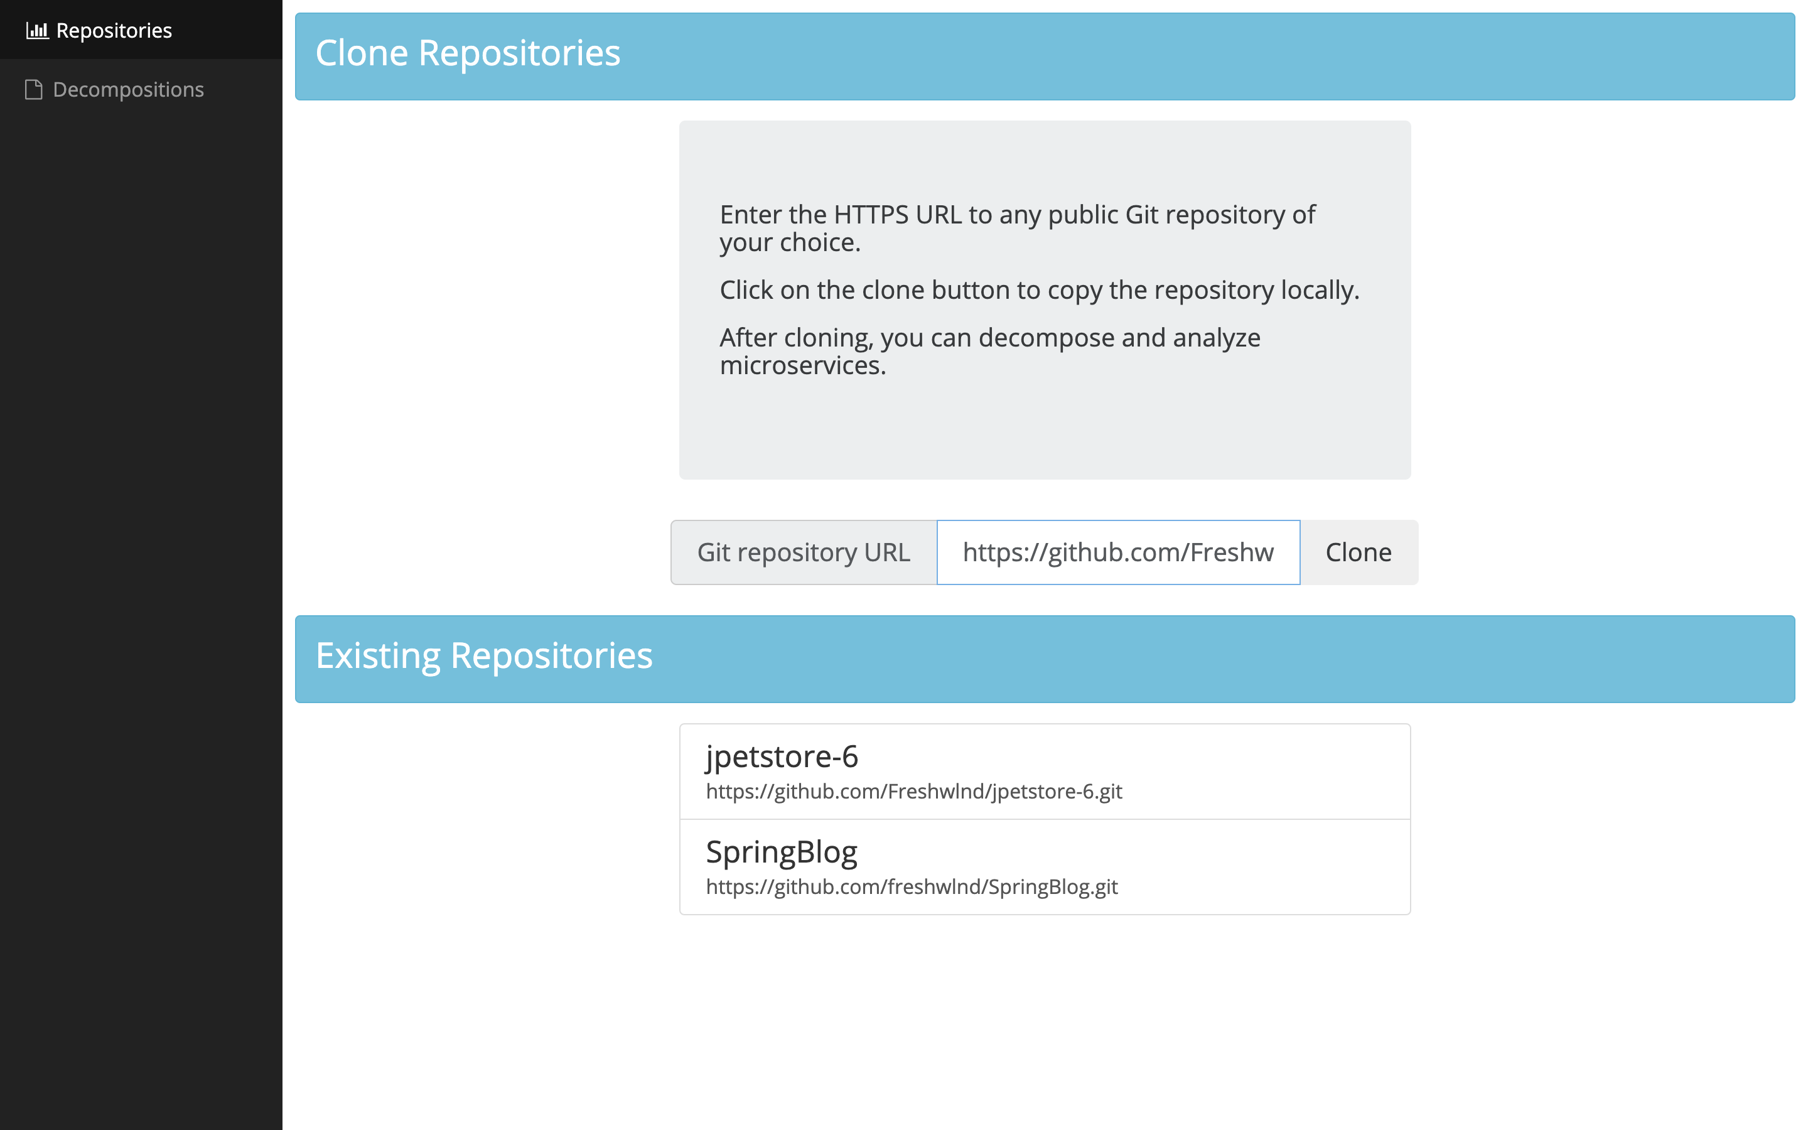
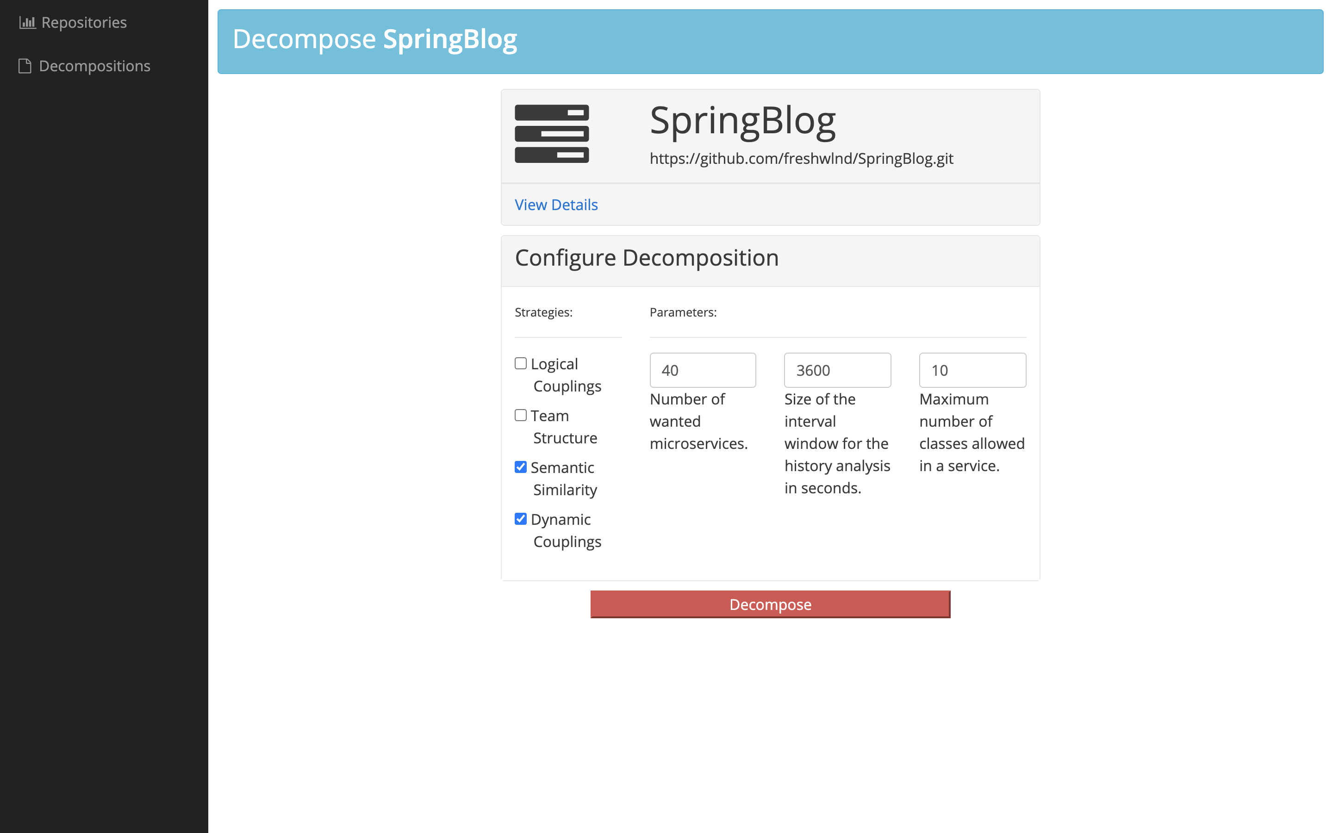
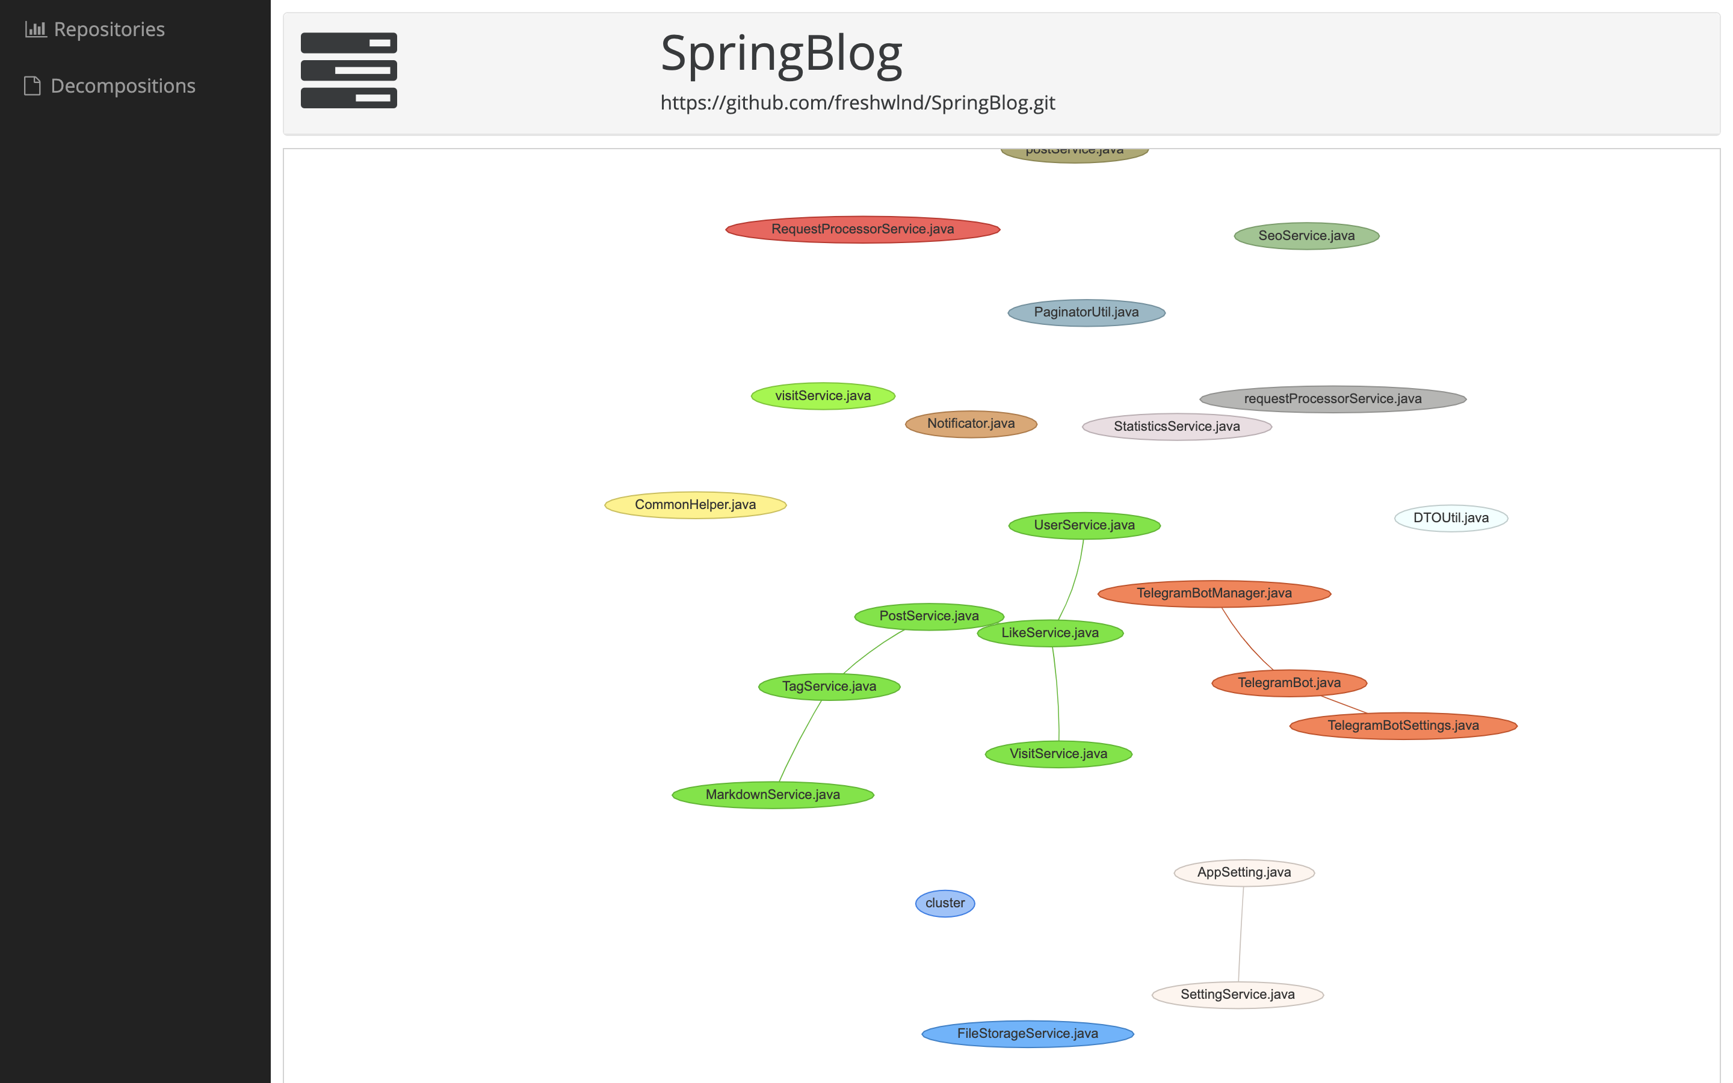
系统预期及最终成果 —— 系统（第四章）
成果

Slide 7
开发过程
开发
研究
需求分析
算法框架搭建
整理论文
搜集新论文
拓展思路
一月
-------------------------------------------------------------------------------------------------------------------------------------------------------------------------------
工具实现
算法实现
二月 – 三月初
开题报告
外文翻译
文献综述
------------------------------------------------------------------------------------------------------------------
实验验证
三月末 – 五月初
-------------------------------------------------------------------------------------------------------------------------------------------------------------------------------
版本迭代
完成报告
准备答辩
后期

Slide 8
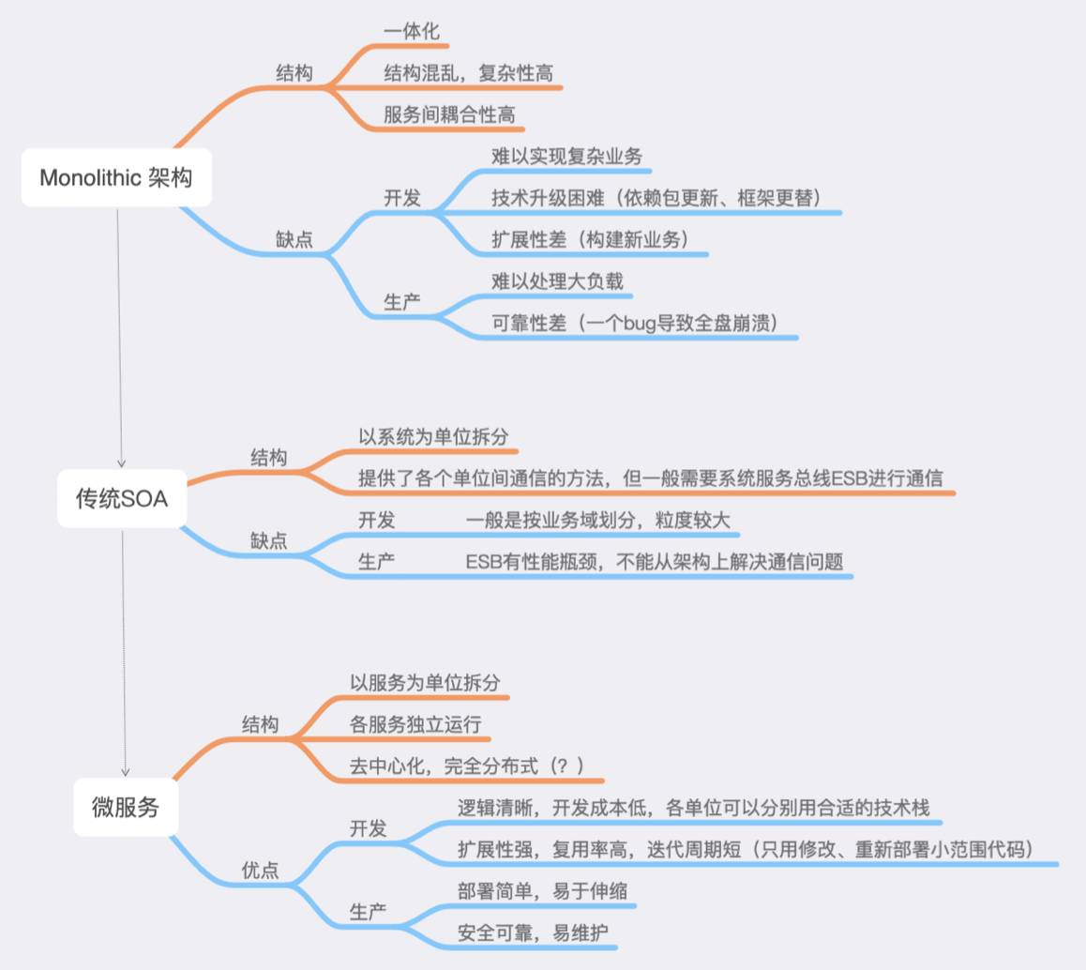
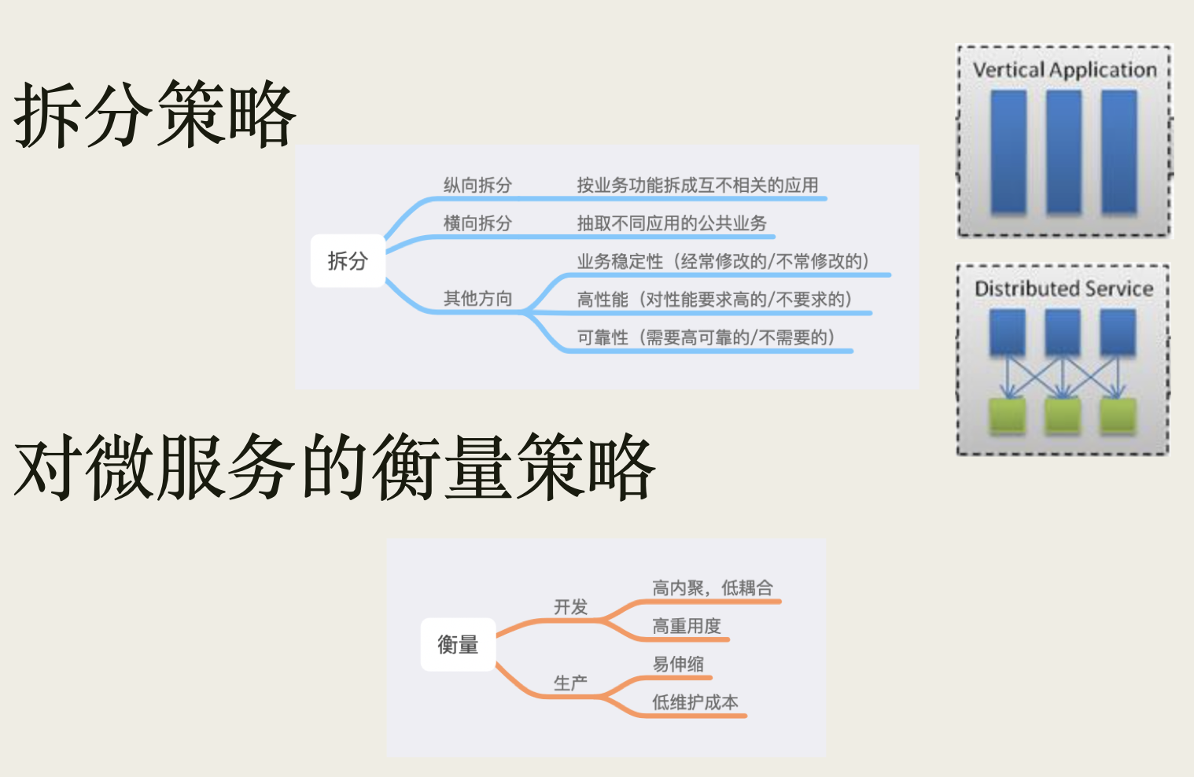
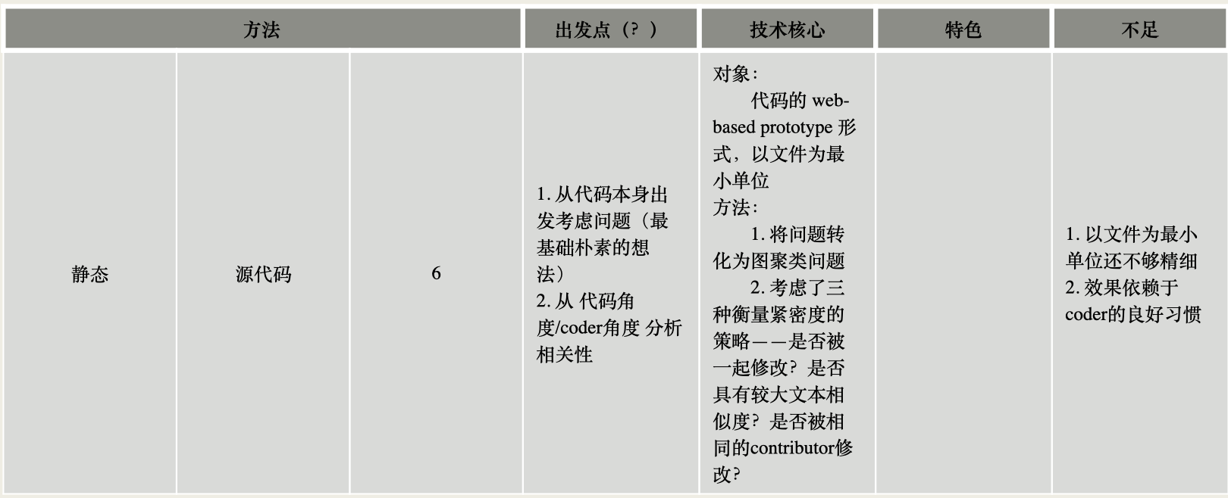
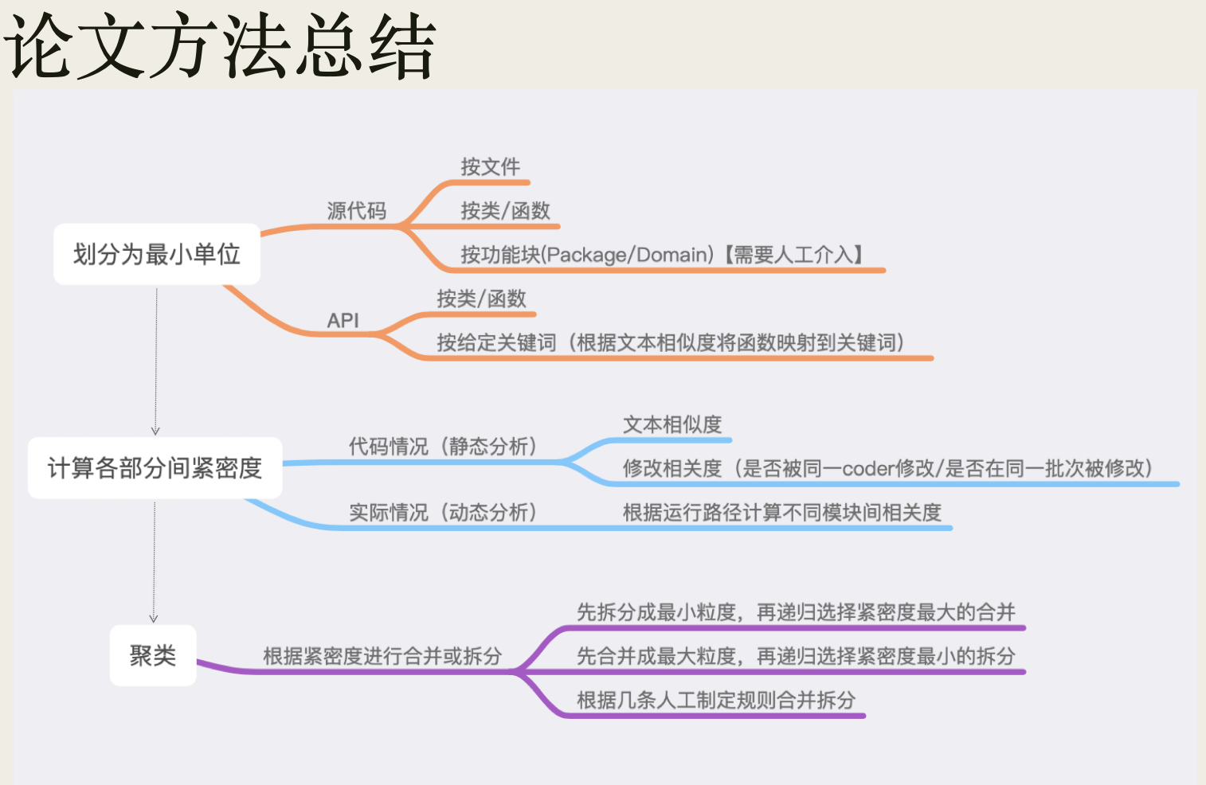
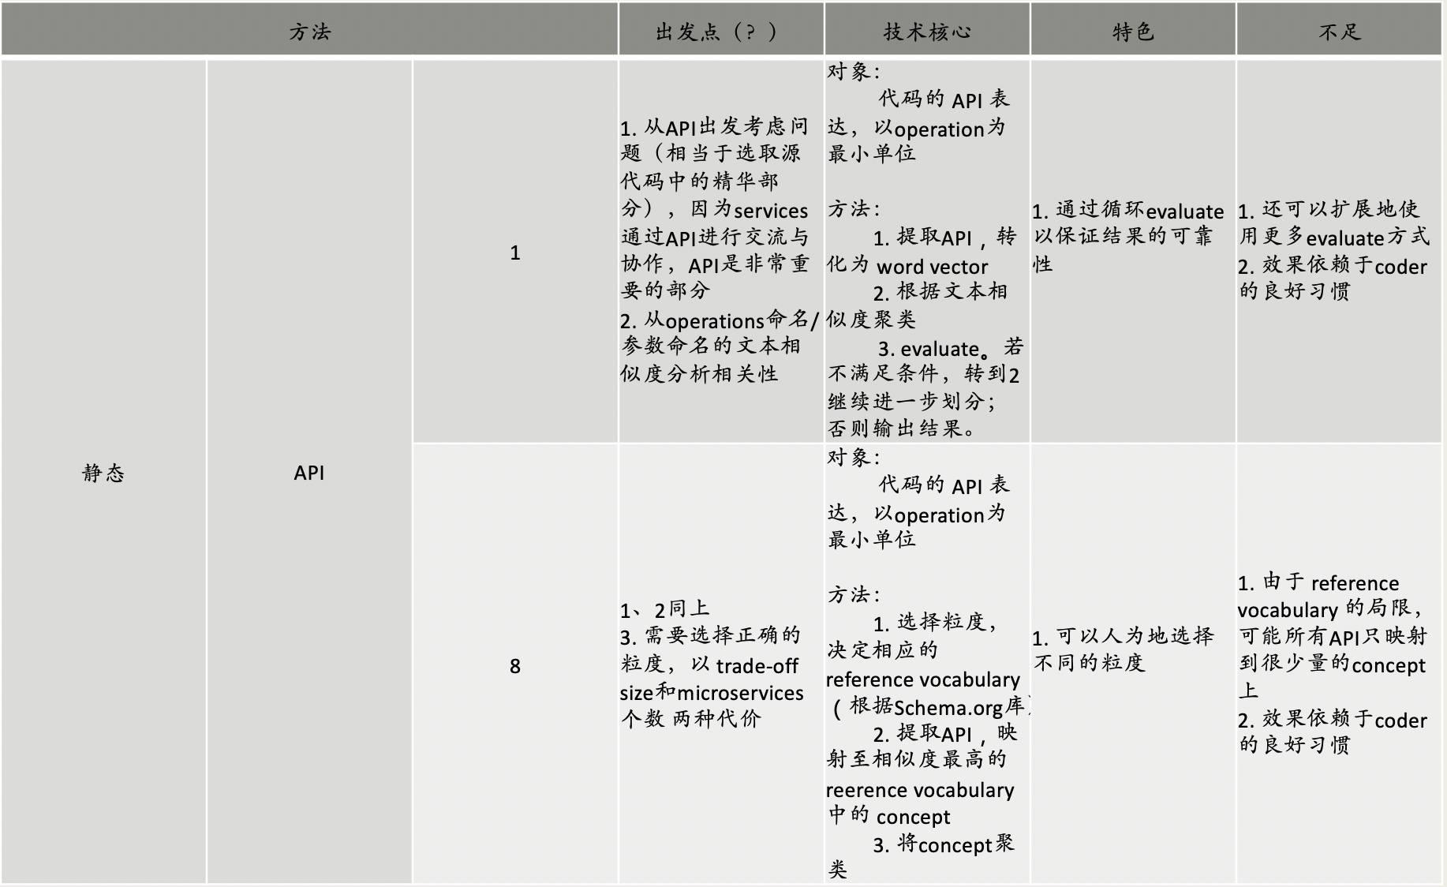
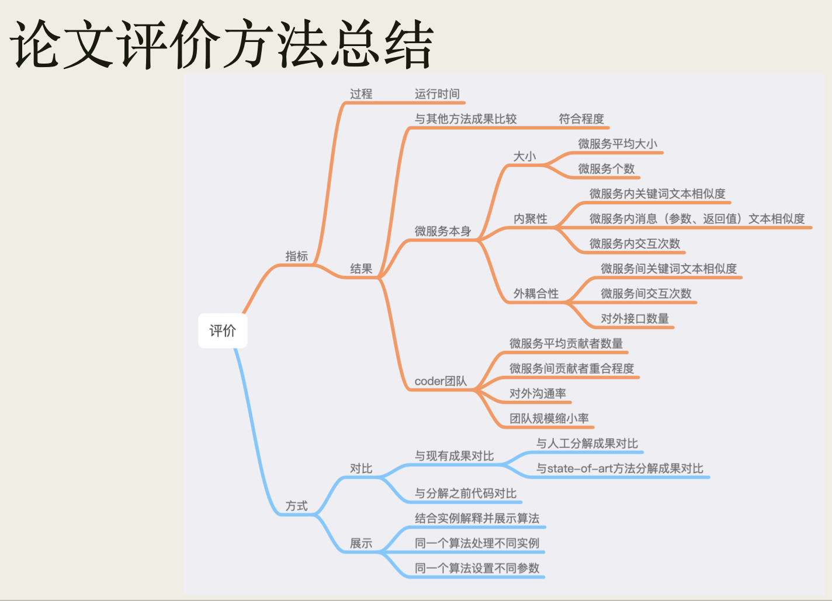
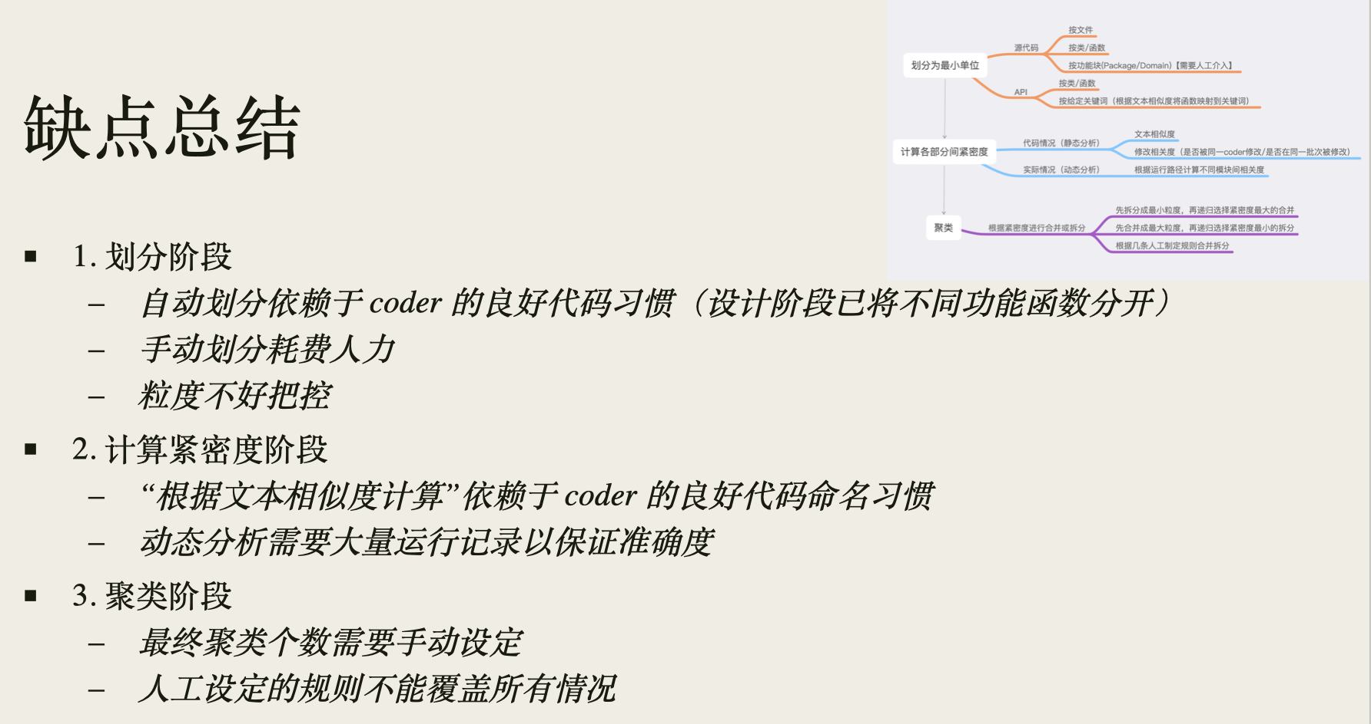
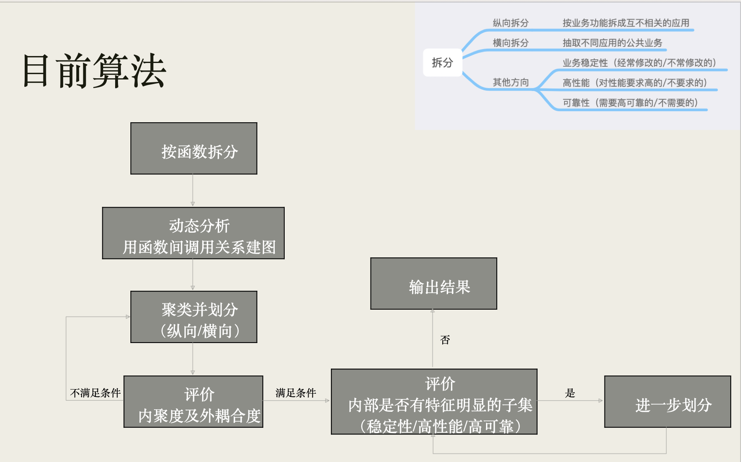
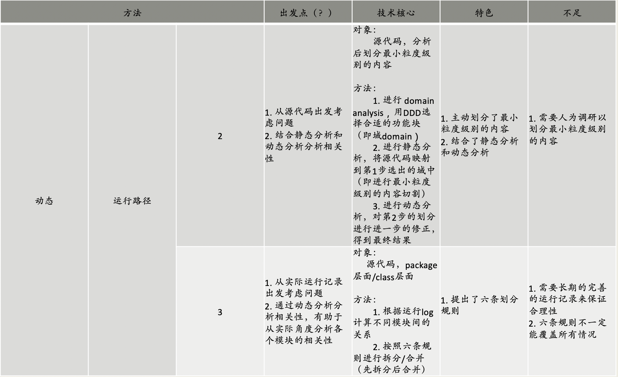
开发过程
研究
阅读、整理论文
寻找思路，设计算法

Slide 9
开发过程
开发
研究
需求分析
算法框架搭建
整理论文
搜集新论文
拓展思路
一月
-------------------------------------------------------------------------------------------------------------------------------------------------------------------------------
工具实现
算法实现
二月 – 三月初
开题报告
外文翻译
文献综述
------------------------------------------------------------------------------------------------------------------
实验验证
三月末 – 五月初
-------------------------------------------------------------------------------------------------------------------------------------------------------------------------------
版本迭代
完成报告
准备答辩
后期

Slide 10
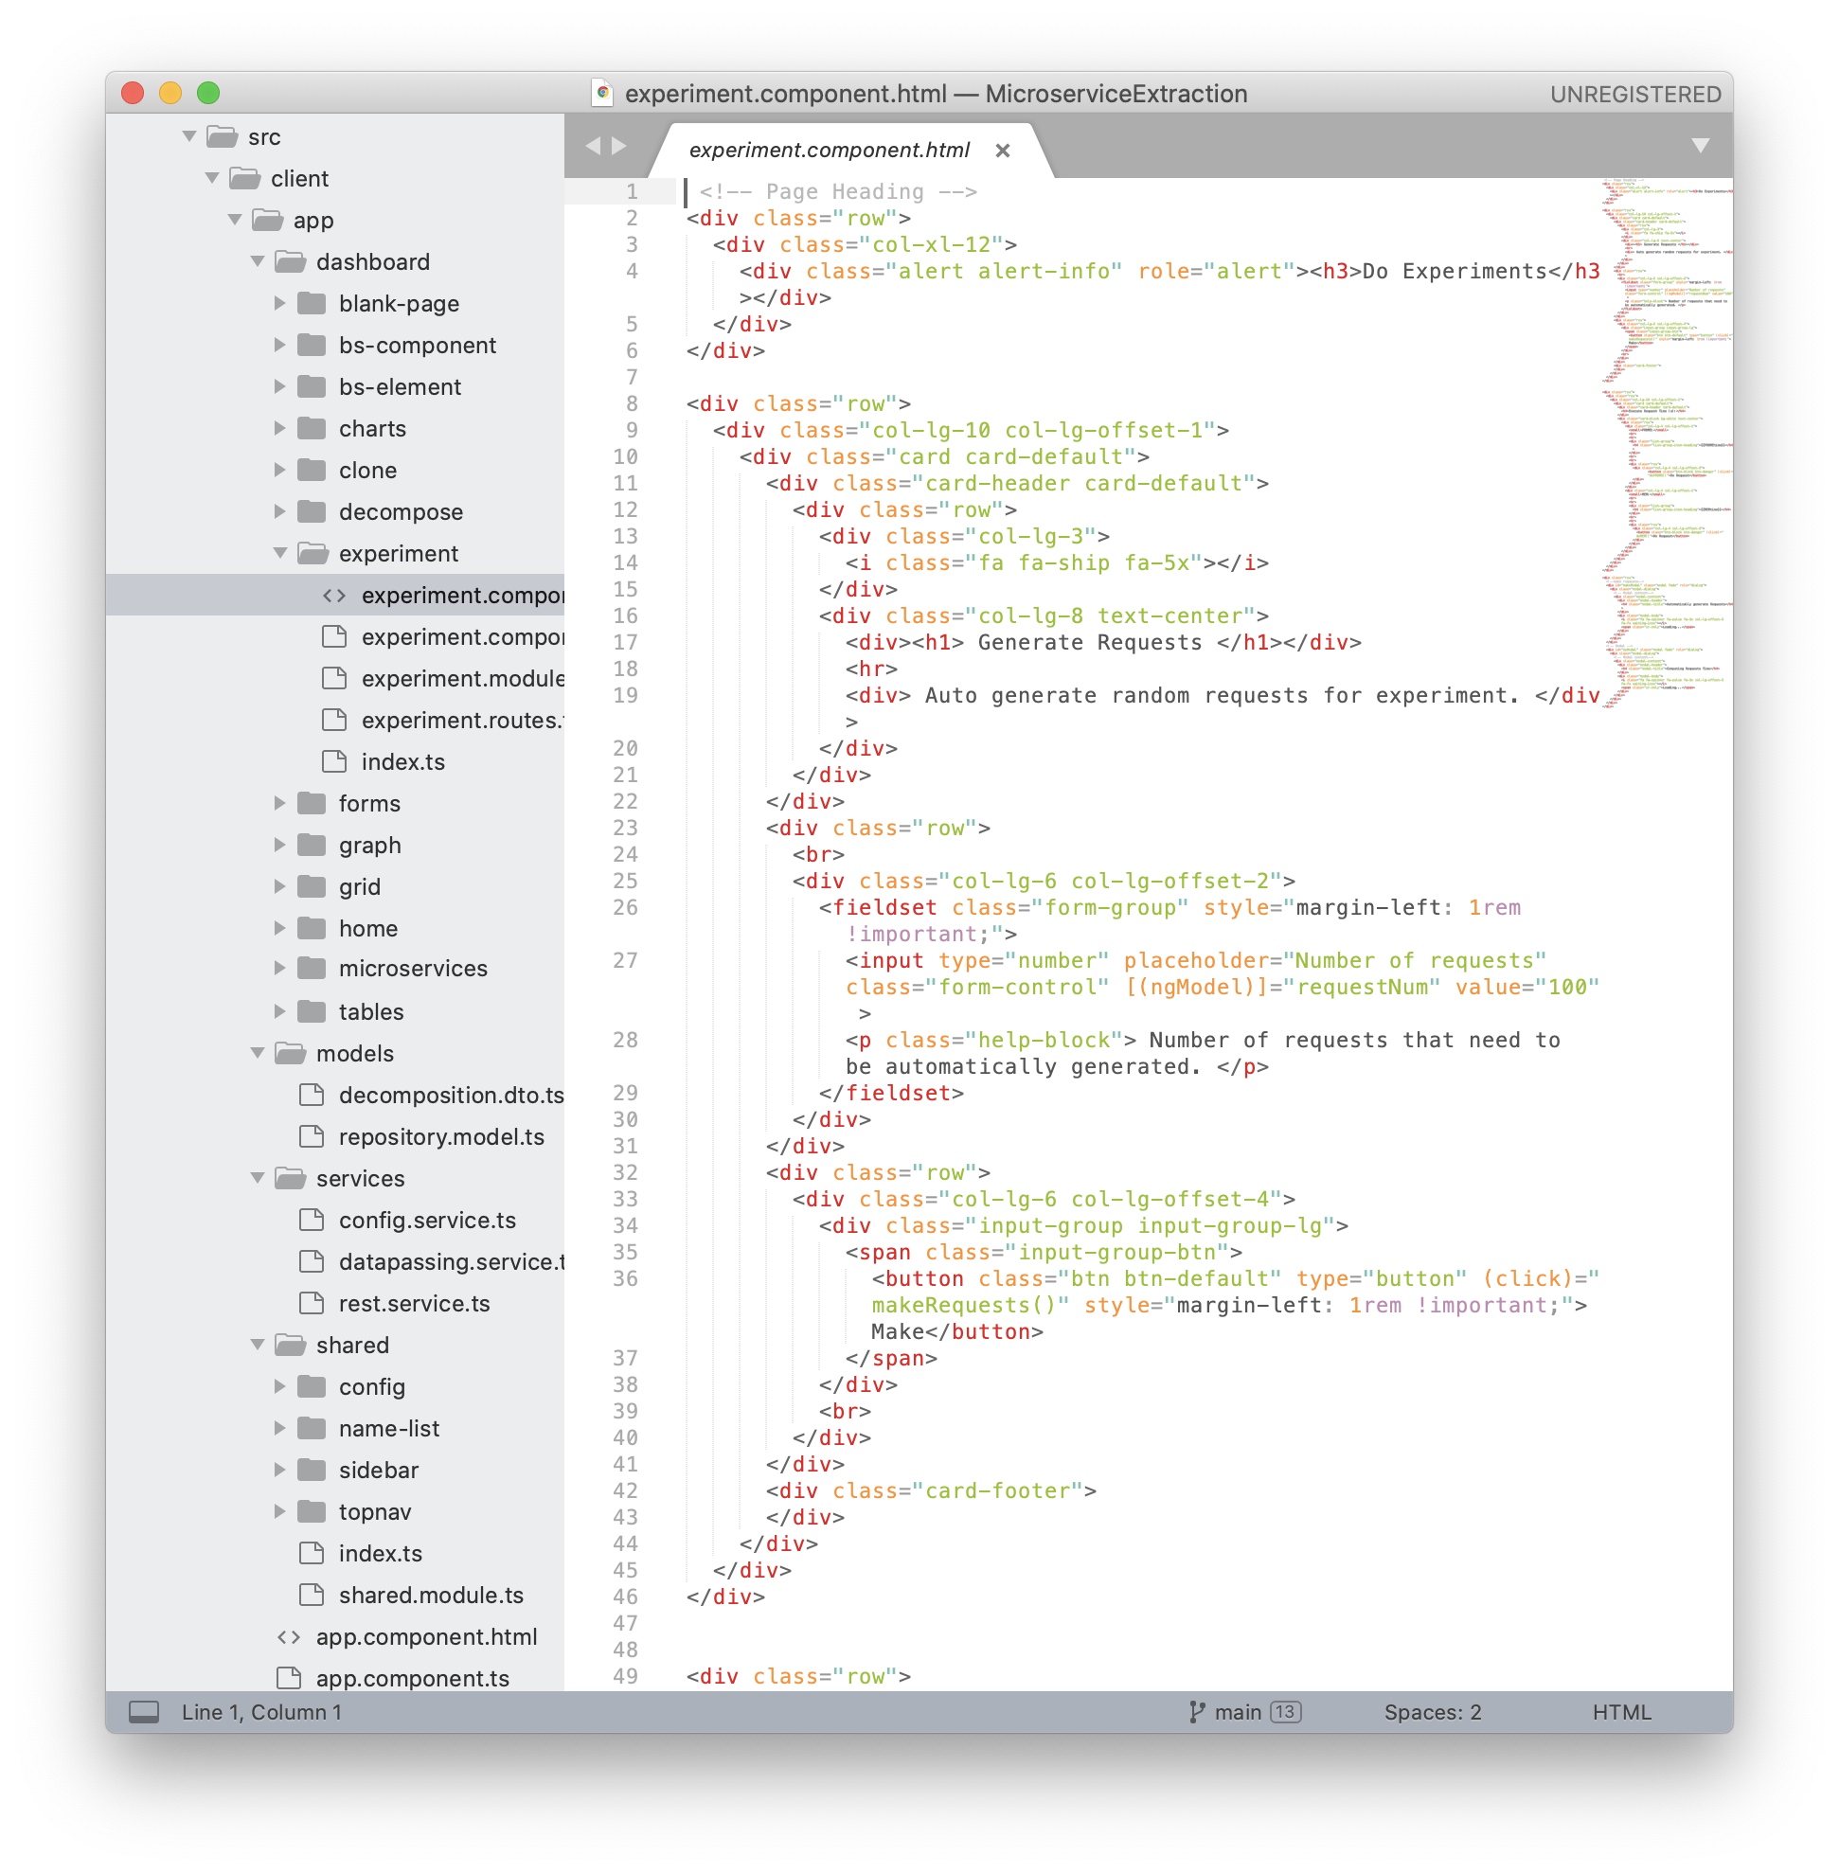
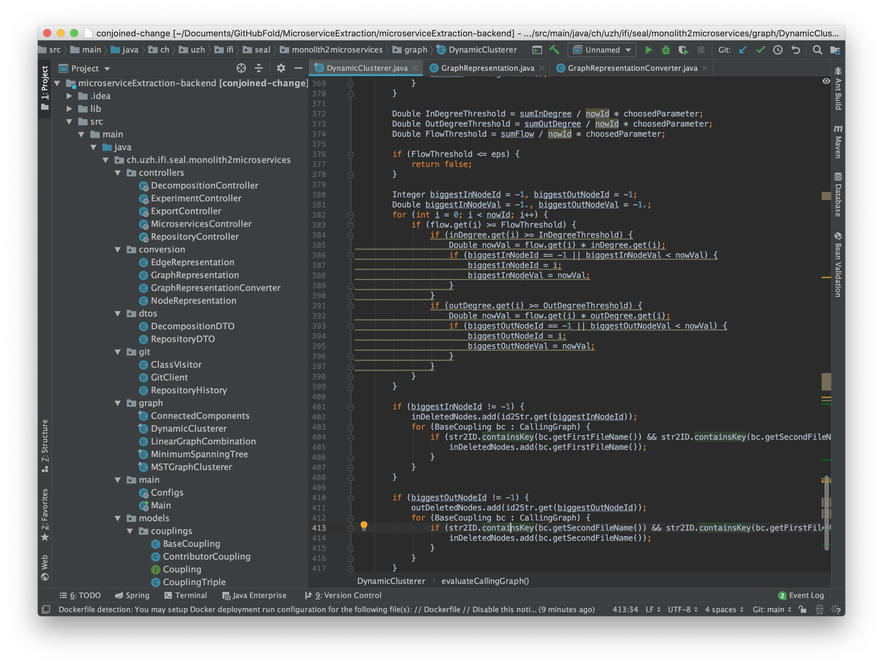
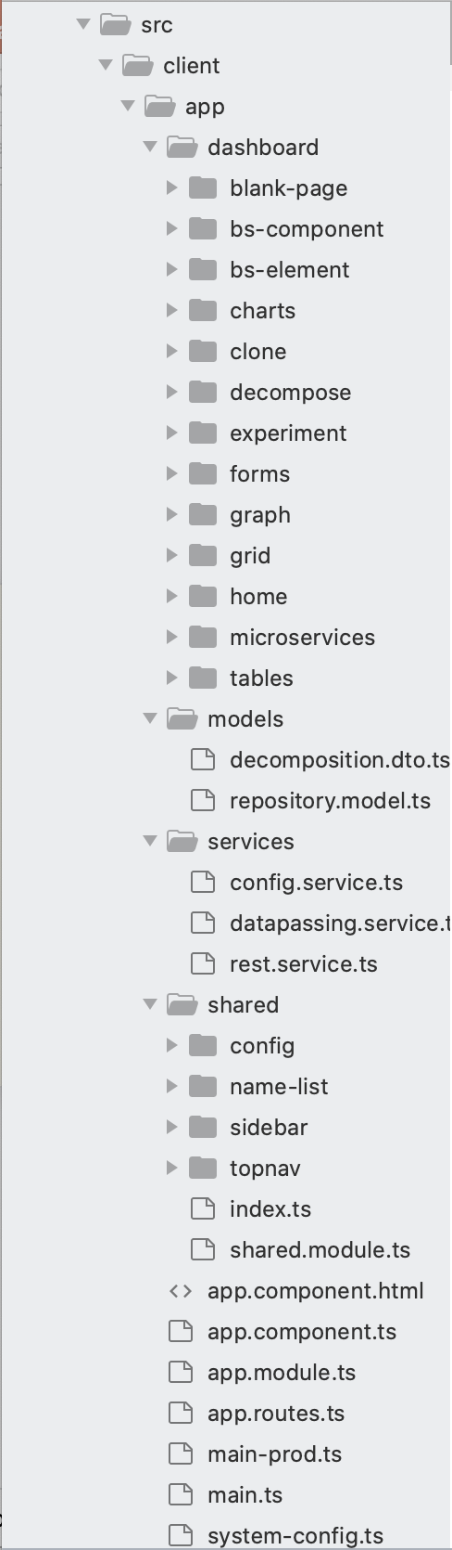
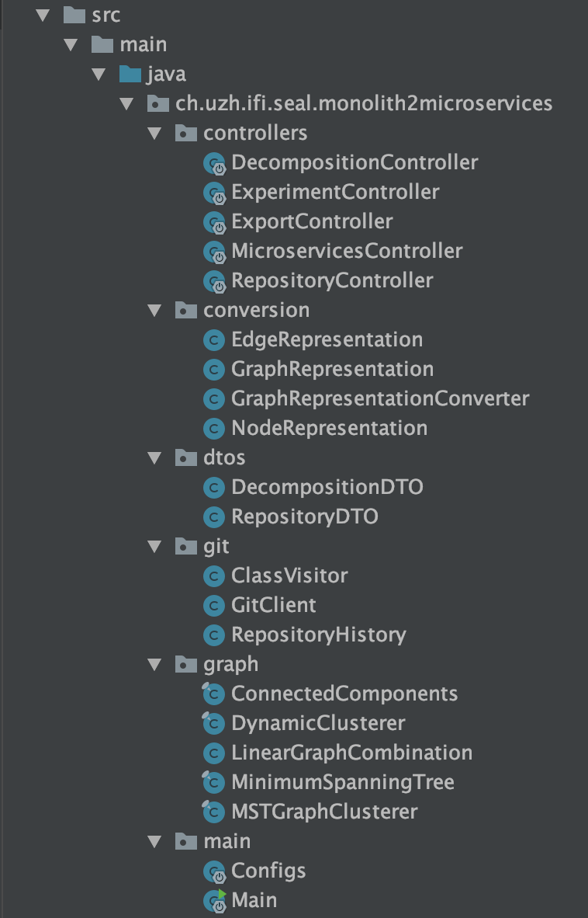
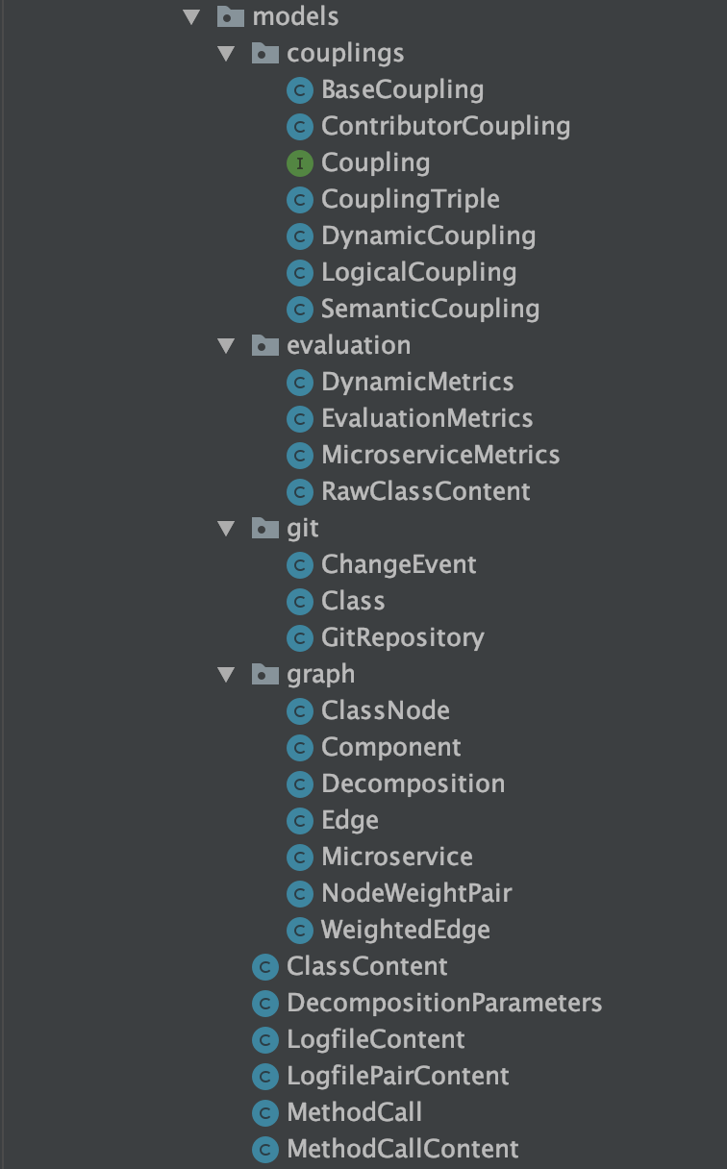
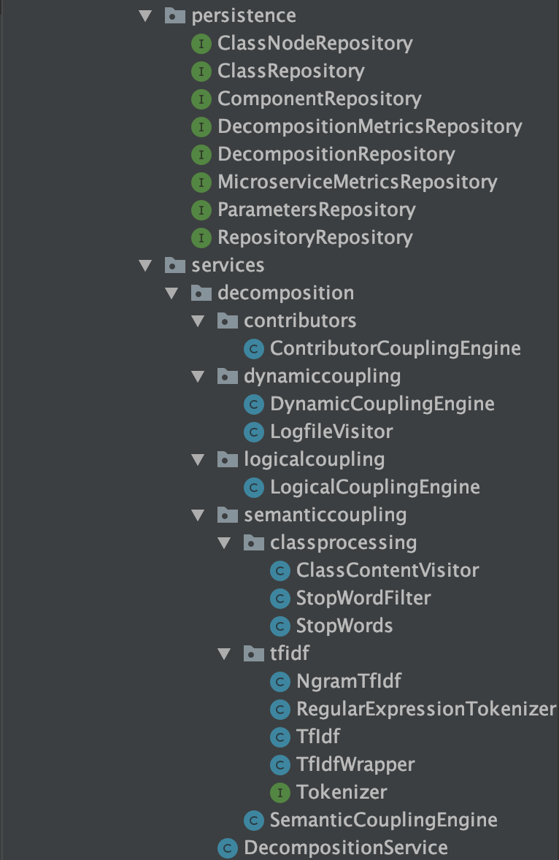
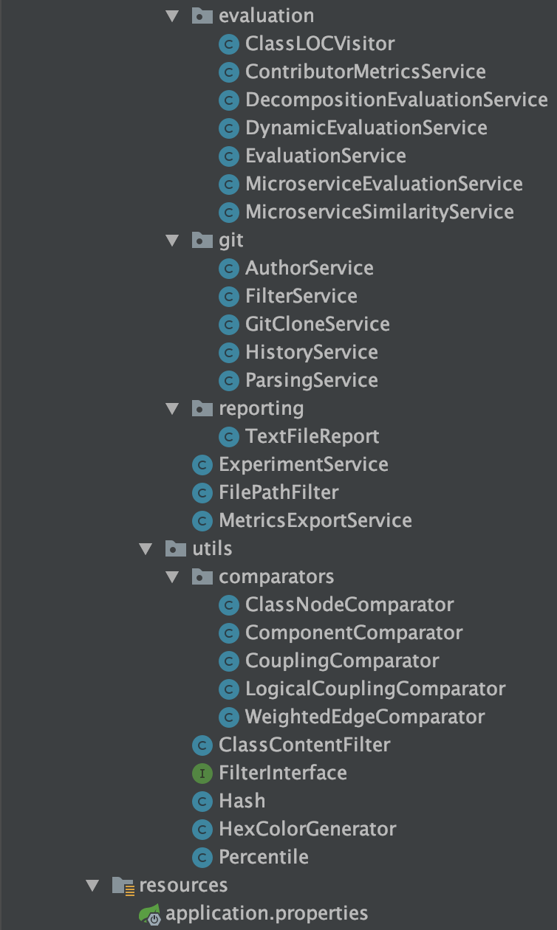
开发过程
开发
搭建系统
实现算法

Slide 11
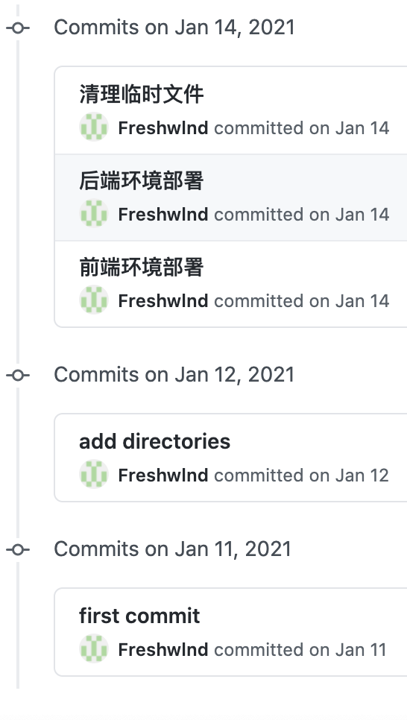
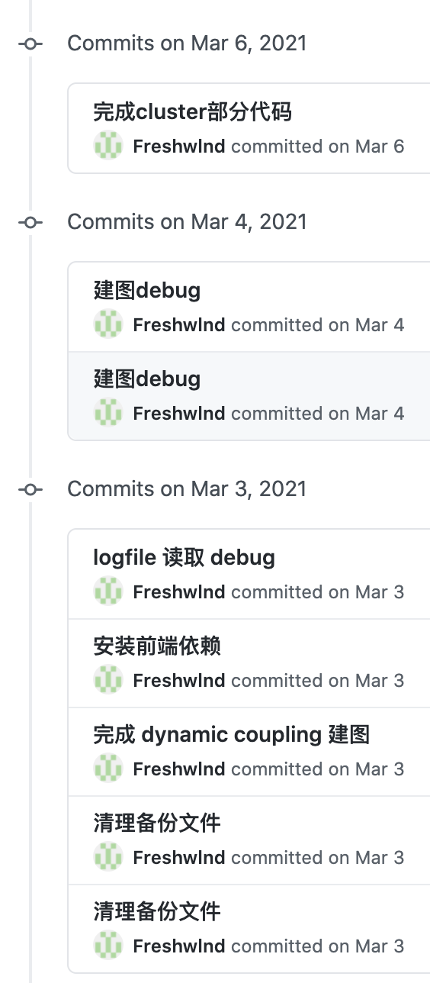
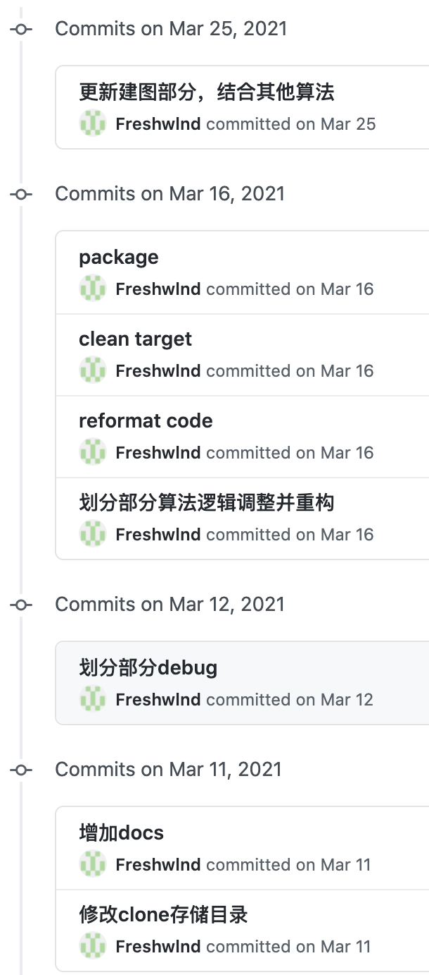
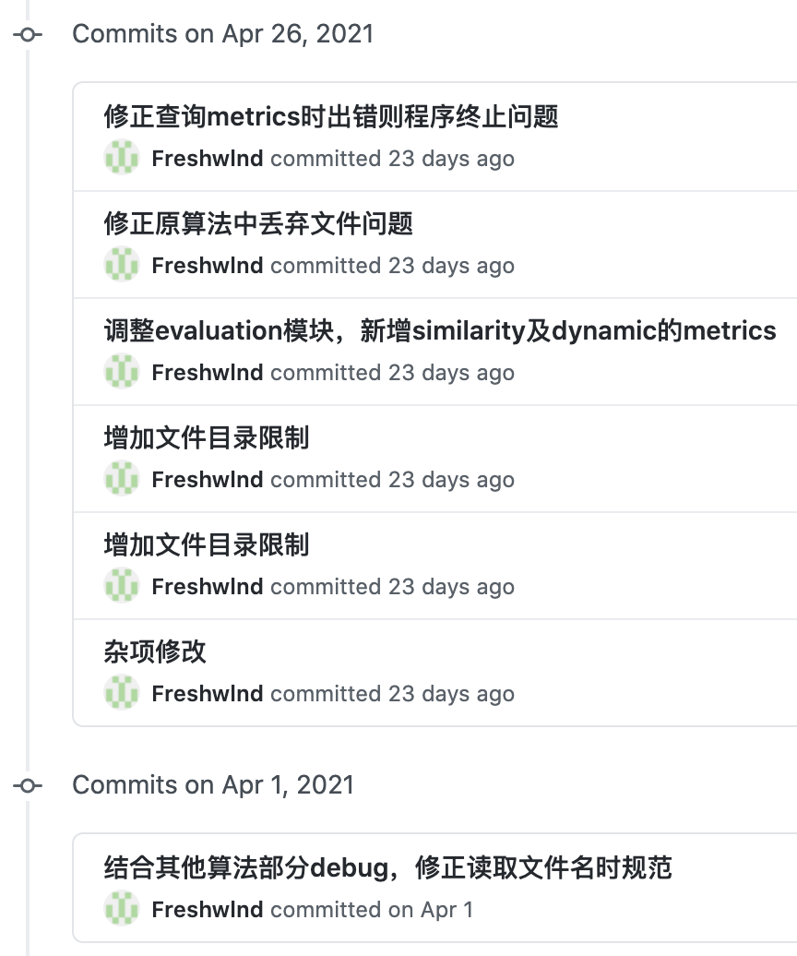
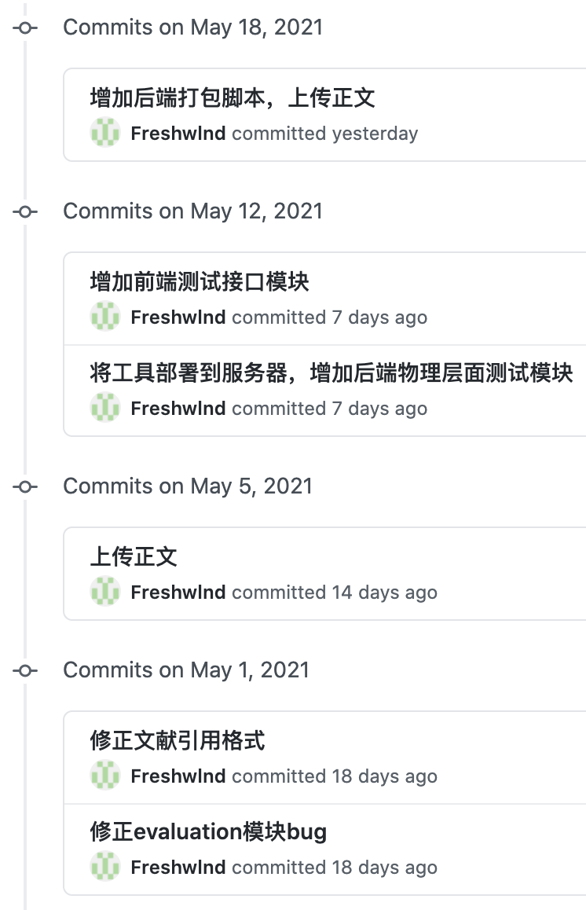
开发过程
开发
搭建系统
实现算法

Slide 12
开发过程
开发
研究
需求分析
算法框架搭建
整理论文
搜集新论文
拓展思路
一月
-------------------------------------------------------------------------------------------------------------------------------------------------------------------------------
工具实现
算法实现
二月 – 三月初
开题报告
外文翻译
文献综述
------------------------------------------------------------------------------------------------------------------
实验验证
三月末 – 五月初
-------------------------------------------------------------------------------------------------------------------------------------------------------------------------------
版本迭代
完成报告
准备答辩
后期

Slide 13
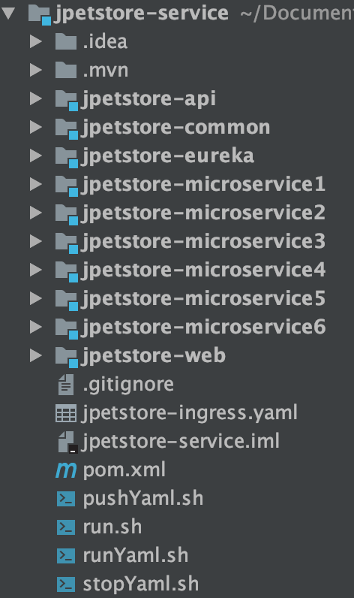
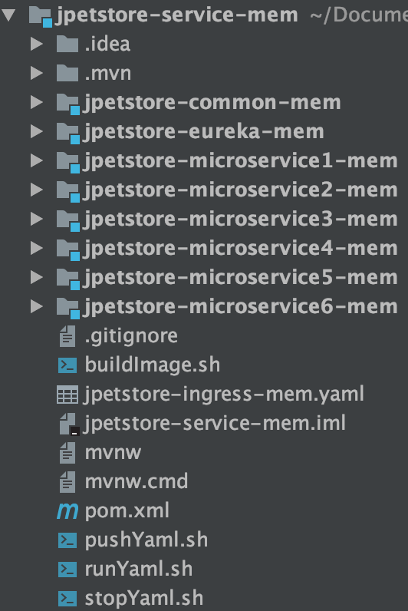
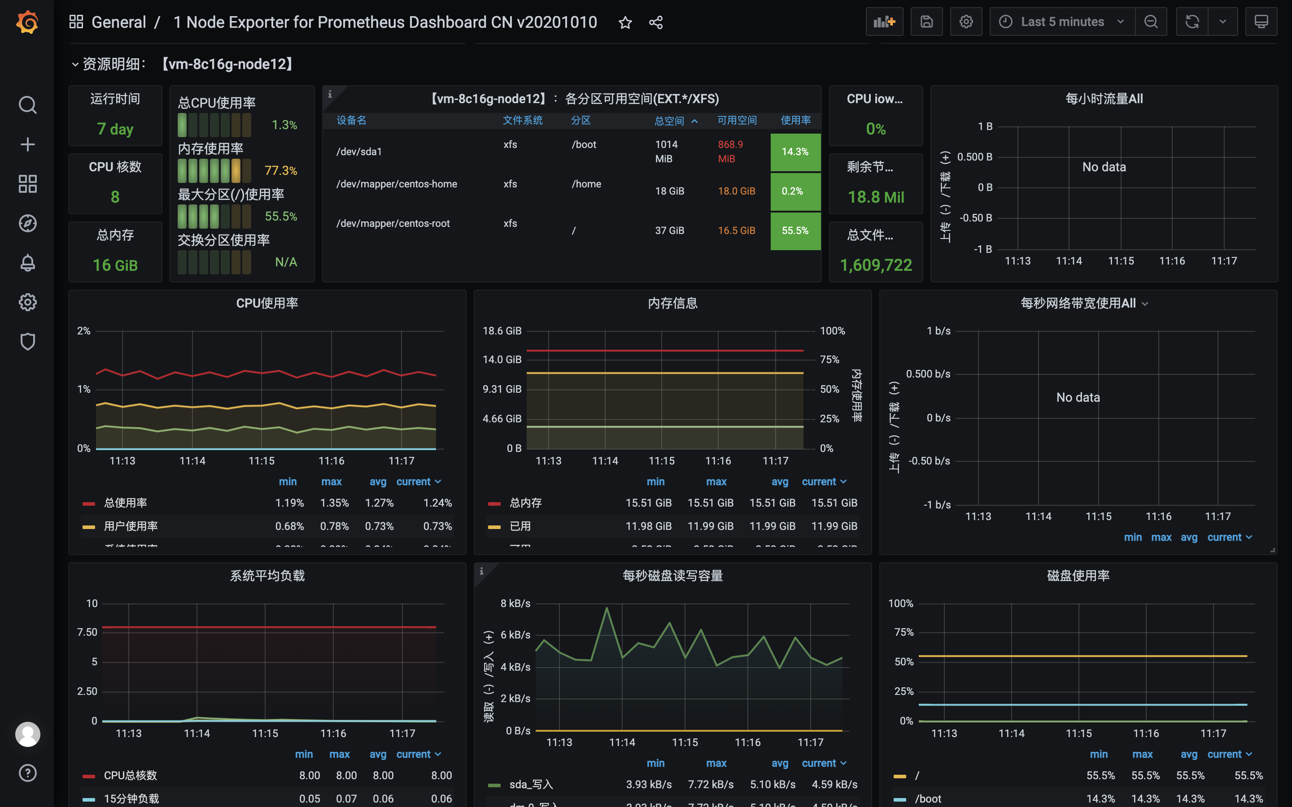
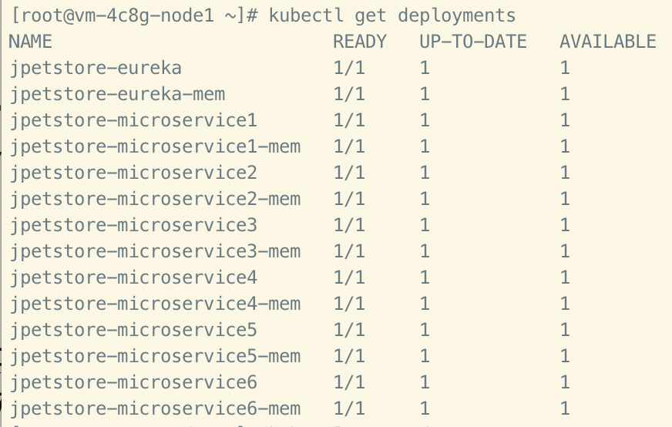
开发过程
实验
设计实验方案
学习目标系统框架
学习使用微服务基础设施 K8S

Slide 14
盲审意见及修改内容 —— 盲审意见
英文摘要右侧应对齐
第一章至少应分成两节，如不是，应该不需要写第一节的标题
P10，表格、图在文中应有明确的引用，如表2.1，如图 *.* 等，不应使用“如下”；p13， 伪代码应该有标题，如算法2.1.
希望论文能够以算法为主，详细描述已有相关文献中国内外研究现状， 本文算法提出的目的，解决了什么问题，或者改进了什么，本文方法的详细过程，如何实施，效果如何。如有可能，认真写下，看看能否将来发个论文，目前这个状态写得不是十分理想

Slide 15
盲审意见及修改内容 —— 修改内容
思路：原以为不需要涉及太多细节。现具体介绍细节。
1）格式： 英文摘要对齐，目录结构调整，统一图标格式并增加图表目录
2） 内容：细致化（详细描写细节），偏重化（主次分明，重点介绍算法）
算法：介绍研究现状；增加形式化定义公式；增加样例解释；增加具体伪代码；描写更详细
系统：增加逻辑实现介绍；增加数据结构文字及图表介绍；
结果：增加实验参数、实验方案对结果影响情况的分析；完善实验；

Slide 16
感谢各位老师的聆听，敬请指导

